Slide 1
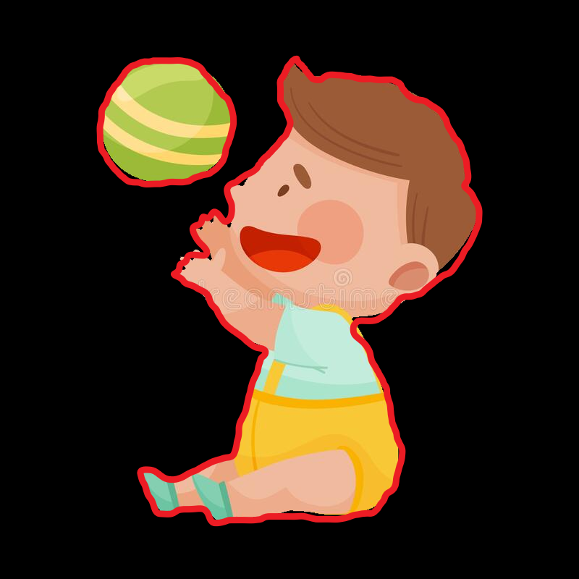
رمي كرة طبية من مستوى الصدرفي وضعية الجلوس
مقدم الهدف
مريم خميس

Slide 2
المراجعة:أ. امنه | الإعداد : مريم خميس | رمي كرة طبية من مستوى الصدر وهوجالس رقم الهدف (679) | الهدف
الفئة العمرية: ٣-١٥ | مستوى الشدة: شديدة | فئة الإعاقة : اعاقة شديدة | بيانات الهدف
عنوان الدرس : الكرة 1- حمد وصديقه يلعبان معا في الحديقة ، يجلس حمد ويرمي لصديقه الكرة ، يقول المعلم : يرمي كرة . |  |  | كتاب الطالب

Slide 3
1-يقول المعلم: يجلس ويرمي الكرة

Slide 4
- يرمي كرة طبية من مستوى الصدر في وضعية الجلوس . | الهدف
انشطه مهارية | المكونات
ا ستراتيجيات التعليم: 1- النمذجة والمحاكاة: يقوم الطالب بتقليد المعلم في حركة رمي الكرة . 2- تعلم باللعب: يجلس المعلم امام الطالب ويبدأ باللعب مع الطالب . 3- التعلم عن طريق الاقران. يلعب الطالب مع صديقه بالكرة . | المقدمة

Slide 5
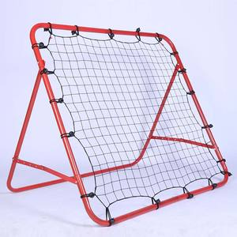
الأنشطة الصفية: 1- يقوم المعلم برمي الكرة بطريقة صحيحة امام الطالب ويطلب منه تقليده. 2- يقوم المعلم بتدريب الطالب على رمي الاشياء مثل( مكعب زهر كبير ،بالون ،مخدة صغيرة ، دمية ). 3- يضع المعلم امام الطالب مرمى ويطلب منه تسديد الكرة باتجاه . | كتاب الطالب
1- يرمي الطالب وهوجالس الكرة نحو المرمى

Slide 6
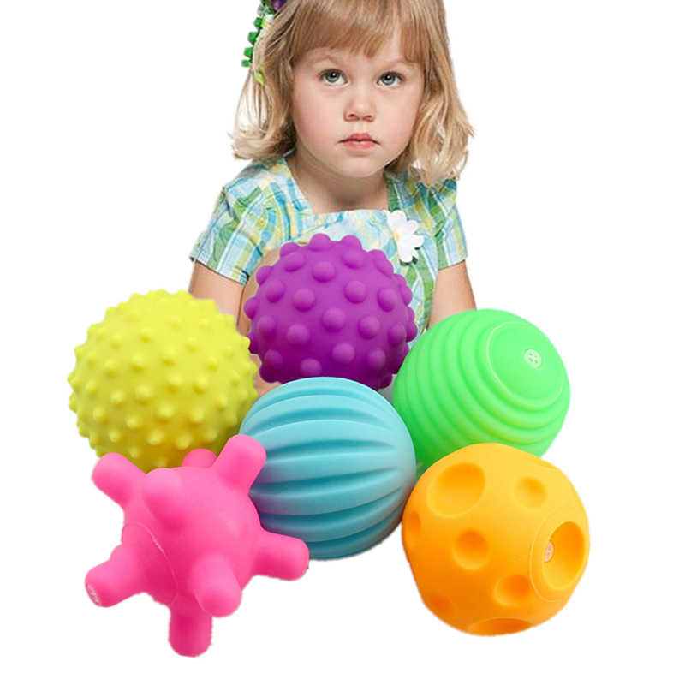
رمي كرات مختلفة الملامس

Slide 7
تصويب الكرة وهو جالس نحو هدف معلق

Slide 8
الحصة الدراسية: الهدف الرئيسي: -يرمي كرة طبية من مستوى الصدر في وضعية الجلوس . 1- قراءة الدرس بطريقة معبرة للطلبة عدة مرات مع الإشارة إلى الصور في كتاب دليل الطالب. 2- تنفيذ التمارين والأنشطة الصفية في كتاب دليل الطالب. النشاط الرياضي: يجلس الطالب ويرمي الكرة لابعد مسافة . النشاط الفني: يقوم المعلم بتعليق لوحة ويطلب من الطالب ضربها بالكرة بعد غمسها بالالوان نشاط موسيقي: سماع انشودة عن الكرة https://www.youtube.com/watch?v=k-HNbupj-kY | دليل للمعلم
تقوم الاسرة بتحقيق الهدف مع الطالب . | الواجب المنزلي
سماع انشودة https://www.youtube.com/watch?v=k-HNbupj-kY | تمارين الكترونية
جيد: ان يرمي الطالب الكرة من مستوى الصدر بمساعدة جسدية كلية. متوسط: أن يرمي الطالب الكرة من مستوى الصدر بمساعدة جسديةجزئية. مرتفع: ان يرمي الطالب الكرة من مستوى الصدر بمفرده. | التقييم

